Slide 1
JUnit

Slide 2
Plan
Introduction à JUnit
Ecriture de tests avec JUnit

Slide 3
Introduction à JUnit

Slide 4
Qu'est-ce que JUnit ?
JUnit est un framework de test unitaire pour le langage de programmation Java. Il fournit un ensemble d'annotations et de méthodes permettant aux développeurs de créer, organiser et exécuter des tests automatisés pour leurs applications Java. Les tests unitaires sont essentiels pour assurer la qualité du code en vérifiant que chaque composant fonctionne comme prévu de manière isolée.

Slide 5
Pourquoi utiliser JUnit ?
Automatisation des Tests : JUnit permet d'automatiser l'exécution des tests, ce qui facilite la détection rapide des erreurs lors du développement.
Réduction des Erreurs : En exécutant des tests unitaires régulièrement, les développeurs peuvent identifier et corriger les erreurs plus tôt dans le processus de développement, ce qui réduit les coûts de correction des bogues.

Slide 6
Intégration Continue : JUnit est souvent utilisé dans des environnements d'intégration continue, ce qui permet d'automatiser le processus de construction et de test à chaque modification du code source.
Standardisation des Tests : JUnit fournit une structure standard pour l'écriture de tests, ce qui facilite la collaboration entre les membres de l'équipe de développement.

Slide 7
Les tests unitaires automatisés avec JUnit
Un test automatisé est un programme qui se découpe en trois phases dites AAA pour Arrange, Act, Assert.
Arrange
La mise en place de l’environnement : création et initialisation des objets nécessaires à l’exécution du test.
Act
Le test proprement dit.
Assert
La vérification des résultats obtenus par le test.

Slide 8
Les méthodes de test
Une classe de test est simplement une classe déclarant des méthodes publiques sans paramètre et sans valeur de retour et qui sont annotées par @Test.
Une méthode de test contient :
un ensemble d’instructions correspondant à la phase arrange (si nécessaire),
un ensemble d’instructions correspondant à la phase act (qui se limite généralement à l’appel de la méthode à tester),
un ensemble d’instructions correspondant à la phase assert.

Slide 9
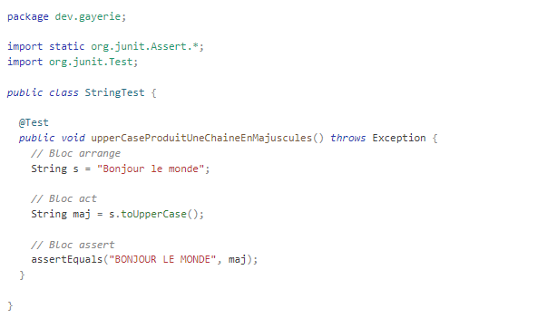

Slide 10
Remarque:
Une méthode de test ne devrait pas contenir d’instruction if ou switch puisqu’un test traduit un cas d’utilisation simple sans choix possible. De même, une méthode de test ne devrait contenir qu’exceptionnellement des boucles for ou while.

Slide 11
La classe Assert est une classe outil contenant des méthodes statiques pour déclarer des assertions. Ces méthodes permettent de vérifier la valeur d’un paramètre ou de comparer deux valeurs passées en paramètres. Si l’assertion est fausse, ces méthodes produisent une exception de type AssertionError qui fait échouer le test.
Parmi les méthodes d’assertion, on trouve :

Slide 12
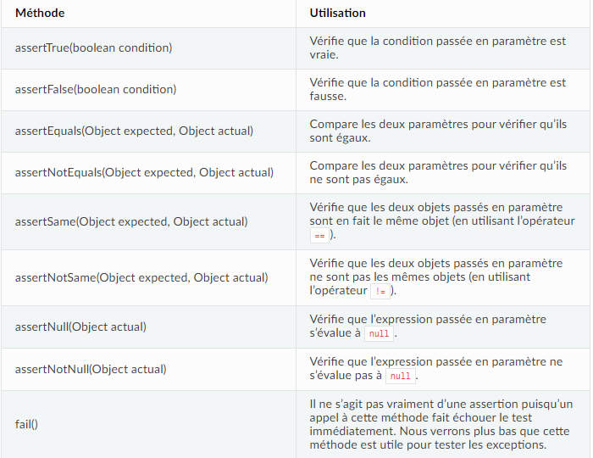
Parmi les méthodes d’assertion, on trouve :

